Slide 1
带你认识保险

Slide 2
保险是啥？你别忽悠我！

Slide 3
1、保险，保的是什么，有什么用？ 2、保险公司如何盈利？ 3、保险答疑

Slide 4

保险的定义
《中华人民共和国保险法》对保险的定义：
本法所称保险，是指投保人根据合同约定，向保险人支付保险费，保险人对于合同约定的可能发生的事故因其发生所造成的财产损失承担赔偿保险金责任，或者当被保险人死亡、伤残、疾病或者达到合同约定的年龄、期限时承担给付保险金责任的商业保险行为。

Slide 5
保险的术语
投保人
被保险人
受益人
保险人
保险标的
保险利益
保险事故
保险风险
保险金额
保险费
保险期限

Slide 6
按保险保障对象（标的）分类
按照保险保障对象分类，商业保险可分为：
1.财产保险（Property Insurance)
3.信用保险（Credit Insurance）
保证保险（Bonds）
2.责任保险（Liability Insurance）
4.人身保险（Personal Insurance)

Slide 7
黄老板 创业记

Slide 8
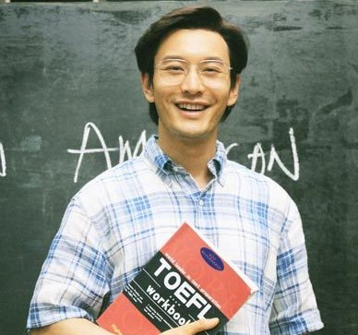

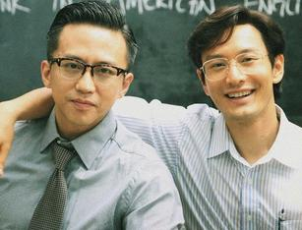
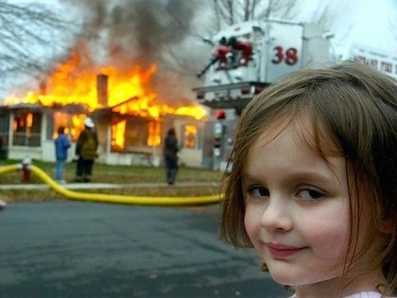
人物关系
黄老板
创业者
好基友
父女
邓总
保险公司老总
经常被熊孩子欺负
熊孩子
破坏王

Slide 9
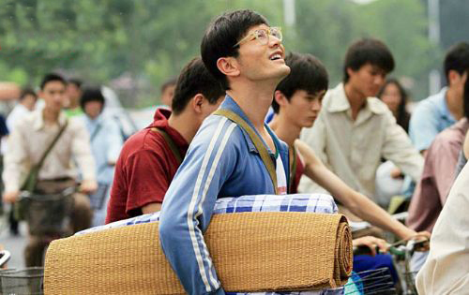
故事的开始是这样的
黄老板家里凑了30万，来到广州，开了一家小工厂，从事制造业，
从此走向事业巅峰，出任CEO，迎娶白富美
呵呵呵~想太多了，这才是开始呢

Slide 10

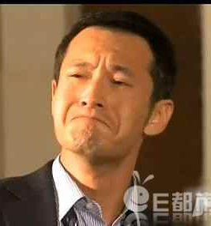
好不容易，终于有了一个大订单，
黄老板十分激动和开心！
可是问题来了，客户是山西的，要求把货送到山西去，货到付款。由于路途遥远，要走不少山路，路面都较为颠婆，由于黄老板卖的货是易碎品，黄老板有点担心。万一东西到客户手里之前就坏了，客户不买单不付款我也白白损失一批货了，怎么办？

Slide 11

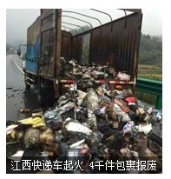
兄弟啊，购买货物运输保险啊
货物运输保险
是以运输途中的货物为保险标的的保险， 对因意外事故和自然灾害所造成标的损失 承担赔偿责任的一种财产保险。
（1）陆上货物运输保险；
（2）水上货物运输保险；
（3）航空货物运输保险；
（4）邮包运输保险； （5）多式联合货物运输保险。
跟淘宝运费险的区别？

Slide 12

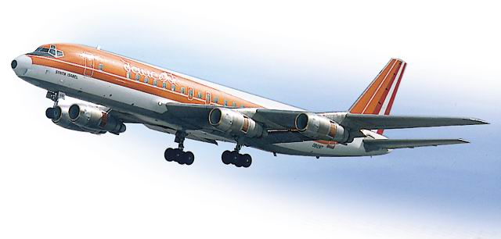
随着周边城市的订单越来越多，黄老板决定买一辆自己的货车，专门给周边客户送货。
兄弟啊，记得买运输工具保险哦
运输工具保险是以各类运输工具， 如汽车、火车、轮船、飞机等为 保险标的的保险。
（1）汽车保险；
（2）铁路车辆保险；
（3）船舶保险；
（4）飞机保险。

Slide 13
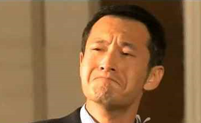
随着业务逐渐做大，黄老板有了海外客户。货物要运输到国外，用货轮运输，经过的海域风浪较大，海上事故较多，黄老板担心货物会遭受损失
兄弟啊，购买海上货物运输保险啊

Slide 14
后来黄老板业务做得更大了，买了一艘货船，除了运输自己的货物还运别人的货物，但黄老板担心，万一这船坏了怎么办？
兄弟啊，购买船舶保险啊

Slide 15
黄老板还担心，船坏了是一个，但是货没送到，本来要赚的运费收入就没有啦，而且船维修期间，船无法运货，预期的运费收入损失怎么办？
兄弟啊，购买海上运费保险啊

Slide 16
有一天黄老板的船漏油了，造成海洋污染，被判罚钱
兄弟啊，干嘛不买船东责任保险啊

Slide 17
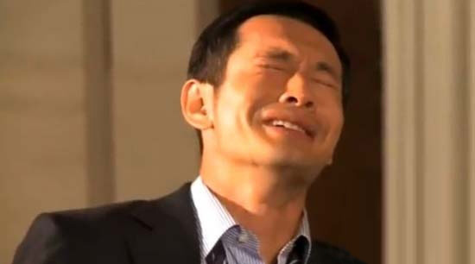

最近天干物燥，周边的有几家化工厂，有一家在几天前还出了火宅，差点把旁边的厂房给烧了。黄老板很担心，万一厂房起火，设备和货物都烧没了怎么办？企业财产一夜之间化为乌有可怎么办呢？
买企业财产保险啊
火宅保险是以各种动产和不动产为保险标的，承保标的因火灾等风险造成损失的一种保险。目前国内保险公司开展的火灾保险常见的有：
（1）企业财产保险
（2）家庭财产保险
（3）机器设备损坏保险

Slide 18
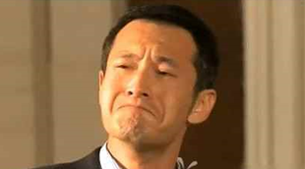
黄老板生意越做越大，工厂工人也越来越多了，他决定在工厂旁边再建一栋宿舍楼，这个时候他找了几个建筑施工队伍，正在招标选施工单位
记得要买“建筑工程险”哦，万一有什么建筑意外事故，导致财产损失或人员伤亡赔偿，由保险公司买单哦。曾经有几个老板就因为工地出事，没买保险，法院判赔，无法赔偿而致使工程延期甚至成为烂尾楼。
黄老板很感激这位好基友的提醒，于是黄老板，要求所有投标单位都必须购买建筑工程险。于是那些投标单位就去找保险公司报价，并将价格加到合同投标价格里。
工程保险是以建筑工程和安装工程中的各种财产和对第三者的经济赔偿责任来作为保险标的的保险。
（1）建筑工程保险；
（2）安装工程保险。

Slide 19

黄老板最近很头疼一件事情，黄老板打算投资做一个科技项目，其中关键的科研设备，需要连续稳定供电，万一中途停电，研发中止，一切有可能要重头再来！黄老板失去了重要的市场机遇，而且白白浪费了之前的科研经费投入。这个项目未来很有前景，但是有风险，要不要做呢？
买科技保险啊
有科技保险的保障，科研企业可以迅速获得补偿资金，继续投入科研生产。
科技企业或者研发机构在研发、生产、销售或者其它经营管理活动中，由于研发人员变动、经费不足、管理失误或者技术更新、市场变化等原因，都会面临财产损失、人身伤害、研发中断、民事赔偿等各种风险，科技保险就是针对这些风险设计的一系列保险产品，从而规避在研发、科技成果转化、科技产品推广过程中导致科技活动失败或不达预期的风险。

Slide 20
最近社会上爆出三聚氰胺，为了让自己的家人和员工能够喝上放心奶，黄老板就顺手收购了附近的牛奶牧场和几片农田，打算为自己的员工食堂供应放心食品。谁知道当地遭遇了一场龙卷风，把奶牛卷走了，把农田破坏了。损失惨重！
忘了提醒你，要买农业保险
农业保险：
是专为农业生产者在从事种植业、林业、畜牧业和渔业生产过程中，对遭受自然灾害、意外事故疫病、疾病等保险事故所造成的经济损失提供保障的一种保险。

Slide 21
保险，是企业现金流的大救兵！
Notes:
其实上面讲的创业记，都跟一个字有关，是什么？钱！现金流对企业非常重要，往往一个失误或者意外，就能让企业一夜间破产。保险实际上就是为企业的现金流兜底，确保企业不会因为经营风险而断了现金流，能够保持正常的运营和生产。从保险对企业现金流的作用，我们就能明白为什么保险也是金融业的重要组成部分。

Slide 22
黄老板 养娃记

Slide 23
黄老板养了一个熊孩子，由于黄老板经常外出工作，没好好管教，这熊孩子比较好动，在学校经常闯祸。这次熊孩子要出去旅游，父母不在身边，黄老板担心孩子继续闯祸，万一孩子好动，跑来跑去不小心摔倒，把别人的东西扑倒摔坏，还砸伤别人家孩子，怎么办？
给孩子买一份包含个人责任险的旅游险
责任保险
责任保险是指以保险客户的法律赔偿风险为承保对象的一类保险。按业务内容，可分为公众责任保险、产品责任保险、雇主责任保险、职业责任保险和第三者责任保险五类业务。
保险责任一般包括两项内容：
1、被保险人依法对造成他人财产损失或人身伤亡应承担的经济赔偿责任。
2、因赔偿纠纷引起的由被保险人支付的诉讼、律师费用及其他事先经过保险人同意支付的费用。

Slide 24

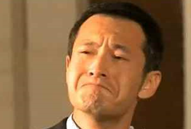
熊孩子准备上中学，黄老板打算买个学区房，于是去银行办理商业贷款买房，贷款的时候银行让黄老板买一份贷款保险，叫做“个人抵押贷款房屋综合保险。
银行说这是一个信用保险，里面包含还款责任险，万一你不还钱，由保险公司替你还。黄老板说，那只保障你的利益啊，那万一我房子没供完，就因为意外房子没了，那我找谁？银行说找保险公司啊，这份房贷保险里面，还保障您的抵押的房子，万一你的房子有什么事，保险公司赔。
这个保险不是强制购买的，你可以不买的。
但是我建议你买一份。

Slide 25
个人抵押贷款房屋综合保险
1、提供基本的房屋风险保障
房贷保险主要承保房屋损失，包括由于火灾、爆炸，暴风、暴雨、台风、洪水、雷击、泥石流、雪灾、雹灾、冰凌、龙卷风、崖崩、突发性滑坡、地面突然坍陷，空中运行物体坠落及外来建筑物和其他固定物体倒塌等原因造成的房屋直接损失，将由保险公司负责赔偿。
2、丧失还款能力，保险公司代还
房贷保险将保障延伸到保险人，当保险人因意外伤亡丧失还款能力的时候，保险公司负责向银行偿还剩余贷款，这样就避免了被保险人发生意外事故后给家庭留下偿还压力。特别是有些房屋贷款者就是家庭主要收入来源提供者，一旦遭遇不测，没有房贷保险会给家庭造成很大的经济负担。

Slide 26
信用保险与保证保险
1、信用保险
是以在商品赊销和货币借贷中的债务人的信用作为保险标的，以债务人到期不能履行其契约中的债务清偿义务为保险事故，由保险人承担被保险人（即债权人）因此遭受的经济损失的赔偿责任的保险。
信用保险可分为商业信用保险、赊销信用保险和国家信用保险。
商业信用保险可分为贷款信用保险、赊销信用保险、预付信用保险及个人贷款信用保险等。

Slide 27
信用保险与保证保险
2、保证保险
是指由于被保证人（义务人）的作为或不作为致使被保险人（权利人）遭受经济损失时，由保险人（担保人）向被保险人承担经济赔偿责任的保险。
保证保险主要有:
（1）忠诚保证保险（Fidelity Bonds)
（2）履约保证保险（Surety Bonds)
举例：新浪理财频道的P2P跑路事件

Slide 28
按保险保障对象（标的）分类
按照保险保障对象分类，商业保险可分为：
1.财产保险（Property Insurance)
3.信用保险（Credit Insurance）
保证保险（Bonds）
2.责任保险（Liability Insurance）
4.人身保险（Personal Insurance)

Slide 29
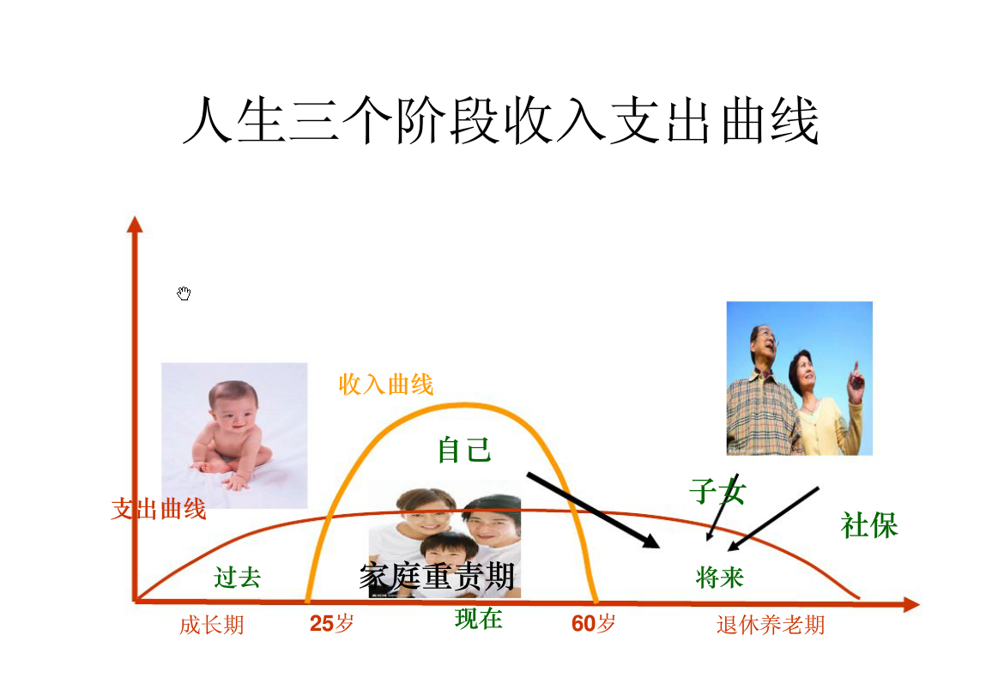
Notes:
我们赚钱的能力随着年龄的增长而增长，但是风险无处不在，有一句话叫做“手停口停”，就是说当我们面临风险事件的时候，因为身体疾病或其他缘故，我们无法继续工作，收入便中断了，但是我们的支出不会中断。这个时候能怎么办？有没有发现，其实个人的财务风险管理，跟企业的风险管理一样，都是现金流很重要！一单发生什么事情，要保证自己有充足的现金。中国人喜欢存钱，但我们也常常听说生一场病就花光了家里所有的积蓄。怎么办？吃老本呗！更重要的是，当你需要一大笔救命钱的时候，怎么办?老本够花吗？老本也不够了怎么办？我们身边听过很多故事，突然入院，需要花一大笔钱，而且要现金。因为重大疾病，需要手术，怎么办？医保有用吗？（医保是报销型的，医院要你马上给钱）找亲戚朋友借钱？可以。我身边就有这样的案例，朋友的妻子住院了。他还找别人借钱来帮他的朋友，治癌症。在这个热心的朋友帮助下，他们战胜了病魔。可我不敢确认我身边是否有这样雪中送炭的好朋友。虽说人间有真爱，但社会慈善的力量还是有限的。（比如最近出了一个新闻，有人编故事说自己为了救人而受伤来骗善款，但实际是被自己养的狗要了没钱治病）
因此，我会把这部分风险转嫁给保险公司。
从不同年龄阶段来看，我们主要面临的风险是什么
1、意外保险，人人平等，无关年龄大小
2、疾病保险，不同年龄面临的疾病风险不同。但随着年龄增大，换上重大疾病的风险会越来越大，所以越老的人买保险就越贵也不划算
3、教育金保险
4、养老八年
5、理财保险
个人养老：几张图，从前养老靠国家，现在要靠自己（找人们日报的几张图）以前看病有社保，现在推崇商业健康保险
当社会保障体系不健全的情况下，我们必须靠自己！
靠儿子？可我只有一个儿子怎么办？儿子自己都养不活自己，怎么办？
靠兄弟？可我是独生子女啊。。。。。。
靠人间真情，只能帮你活，不能帮你活得好
社保养老，刚好够活饿不死
商业养老，活好
从家庭角度：如果你是这个家庭的顶梁柱，是家庭收入的主要贡献者。那如果你一旦发生意外或者病倒，家庭就面临危机，首先是孩子的教育问题，父母的养老问题，还有家人的生存和发展问题。抱着枕头哭，还是抱着钱哭
尤其是80后这一代，独生子女，224家庭，一个独生子女夫妻没有兄弟姐妹，2个人要照顾4个老人和2个小孩。如果其中一方因为遭遇意外或者疾病，那这个重担就压到了另一个人的身上。可想而知，这个压力有多大。
在这里给大家听一首歌，大家有听过“天亮了”这首歌吗？
婚姻财产分割：新婚姻法，聪明的女人会给自己和老公买保险，保险是真爱——最近胡杏儿要结婚的消息刷爆了朋友圈，黄宗泽给自己买了巨额保单，保单受益人是胡杏儿，这才是真爱。
遗产继承：保险不抵债！不交遗产税（尚未开征）
意外风险：无关年龄大小，无关性别，人人平等
疾病风险：跟年龄有关，跟遗传有关，跟环境有关（猝死、老死）
真正的财富自由，不是你手里有很多钱，而是能让你手里的钱生钱，而不至于“手停口停”。让你无惧风险，悠然过完这一生。
哪怕什么都不做，积累的财富也足够支撑生存。而是既然面临风险，也能顺利化解危机，无所畏惧，安然度过这一生。

Slide 30
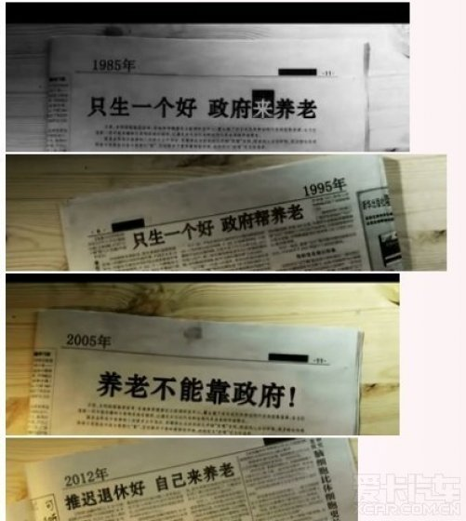

Slide 31
人身保险（Personal Insurance)
按保障的对象和保障的范围不同，可以分为：
1、人寿保险（Life Insurance);包括定期寿险、终身寿险、两全寿险、年金保险等多种险种
2、人身意外伤害保险（Personal Accident Insurance);
（1）普通意外伤害保险；
（2）特种意外伤害保险。
3、健康保险(Heath Insurance).
（1）医疗费用保险
（2）丧失工作能力停工收入保险
Notes:
人身保险，保什么？保生、保死、补偿因疾病带来的财务支出或收入损失
死了，赔！
活到指定岁数，赔！为什么？养老啊！算一笔账，一日三餐，加上活20年，最起码要花上百万，你能在自己退休前存够上百万的钱吗？
补偿因为疾病带来的财务支出
或补偿工作中断带来的预期收入的损失

Slide 32

定期人寿保险是以被保险人在保单规定的期间发生死亡，身故受益人有权领取保险金，如果在保险期间内被保险人未死亡，保险人无须支付保险金也不返还保险费，简称“定期寿险”该保险大都是对被保险人在短期内从事较危险的工作提供保障。
定期人寿保险
Notes:
定期寿险，适合资金方面比较吃紧又想拥有保障的
比如刚毕业，资金不充足的，
或者有家庭负担，有供房压力，
个人觉得年轻人没必要太早买终身寿险，因为每分钱都是讲究投资回报率的。花少量的钱让拥有基本保障的同时，把钱花在学习、个人成长和自我投资上，未来回报会更加丰厚。或者你能找到一种比理财型保险收益更稳定或更高的理财通道，也不妨这样分配资金。当然这是我的个人看法，仅供参考。

Slide 33
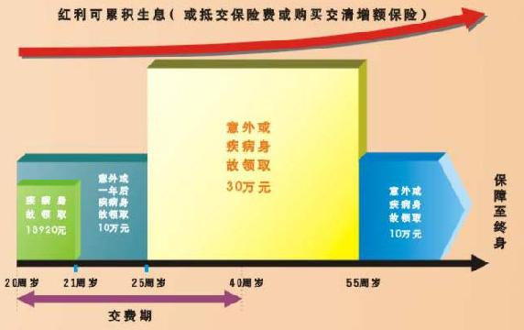
终身人寿保险是一种不定期的死亡保险，简称“终身寿险”。保险责任从保险合同生效后一直到被保险人死亡之时为止。由于人的死亡是必然的，因而终身保险的保险金最终必然要支付给被保险人。由于终身保险保险期长，故其费率高于定期保险，并有储蓄的功能。
终身人寿保险
终身寿险保单在被保险人年满100岁时届满，保险公司支付保险金 ，这种情况下，终身寿险等同于两全保险。
Notes:
资金充足的情况下，有儿女，想获得终身保障，可以选择这种。30岁以上建议购买，定期的只保20年30年，到期的时候刚好是50-60岁，那个时候疾病风险是最高的时候，一般都多少患有一些身体疾病，那个时候再去投保，要不拒保，要不就是买了也没什么用。相当于存款。

Slide 34


年金保险
年金保险是指以生存为给付保险金条件，按约定分期给付生存保险金，且分期给付生存保险金的间隔不超过一年（含一年）的人寿保险。
保险公司经营的养老保险一般都采用年金保险的形式。年金保险是一种生存保险，是以年金领取者在约定的期限届满时仍然生存为保险人支付年金的条件。
Notes:
一般被做成教育险、养老险形式，兼具保障和理财功能。理财功能如何体验呢，就是当年生存金不领取的话，会以复利形式滚利息，滚到合同中止或者你取出来为止。银行储蓄都是按单利算的。复利可以让你抵御通货膨胀。复利的威力有多大！
10元钱，每年翻一倍，持续三十年，最后的数字是多少？是100亿，准确的数字是10737418240元。
还记得当年有个老太太银行存了400元，按照银行利息计算，现在拿出来是400多一点。
但当年400元可以买一栋房子，买n头猪，现在400元能买什么？

Slide 35
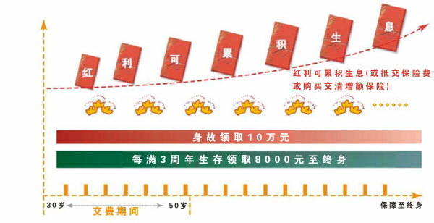
定期人寿保险与生存保险（年金保险）两类保险的结合。生死两全保险是指被保险人在保险合同约定的期间里假设身故，身故受益人则领取保险合同约定的身故保险金,被保险人继续生存至保险合同约定的保险期期满,则投保人领取保险合同约定的保险期满金的人寿保险。这类保险是目前市场上最常见的商业人寿保险。
两全保险

Slide 36
人身意外伤害保险
人身意外伤害保险是指被保险人在保险有效期内，因遭受非本意的，外来的，突然发生的意外事故，致使身体蒙受伤害而残废或死亡时，保险公司按照保险合同的规定给付保险金的保险。
人身意外伤害险可分为个人意外伤害保险和团队意外伤害险二类：
一、个人意外伤害保险，是指以被保险人个人
二、团体意外伤害保险，是指社会组织为了防止本组织内的成员因遭受意外伤害致残或致死而受到巨大的损失，
Notes:
意外险 （1）普通意外伤害保险；
（2）特种意外伤害保险。
什么是意外：非故意、外在因素引起、XXX 猫爪狗咬，跌打损伤 走楼梯下楼，不小心把自己绊倒，是意外 猝死不是意外，是身体自身问题

Slide 37
健康保险
健康保险是以被保险人的身体为保险标的，使被保险人在疾病或意外事故所致伤害时发生的费用或损失获得补偿的一种保险。
健康保险按照保险责任，健康保险分为疾病保险、医疗保险、收入保障保险等。
Notes:
1、疾病保险是一次性给付，而且是提前给付，不管这个病要花多少钱
2、医疗保险是报销型，补偿因看病带来的费用支出，实际支出多少赔多少
3、收入保障保险，固定1天几十元，类似。买贵一点，每天可补偿额度就高一点。
这个跟社保有什么区别？
公共账户、个人账户（自己给一点，单位给一点，花的也是自己的钱）
报销性质，和预付性质
社保的重要性（我妈妈的例子，最好先了解当地的社保政策）

Slide 38
寿 险 购 买 关 注 要 点
1.短期意外险
2.健康医疗
3.养老险
4.教育金
5.理财型保险
健康医疗保险
Notes:
特定疾病保险
IT男的猝死保险
女性保险
不同人生阶段，我们都面临着不同的风险。

Slide 39
在通往幸福的路上，风险无处不在！
甚至离婚、负债破产，也是一种人生风险！

Slide 40
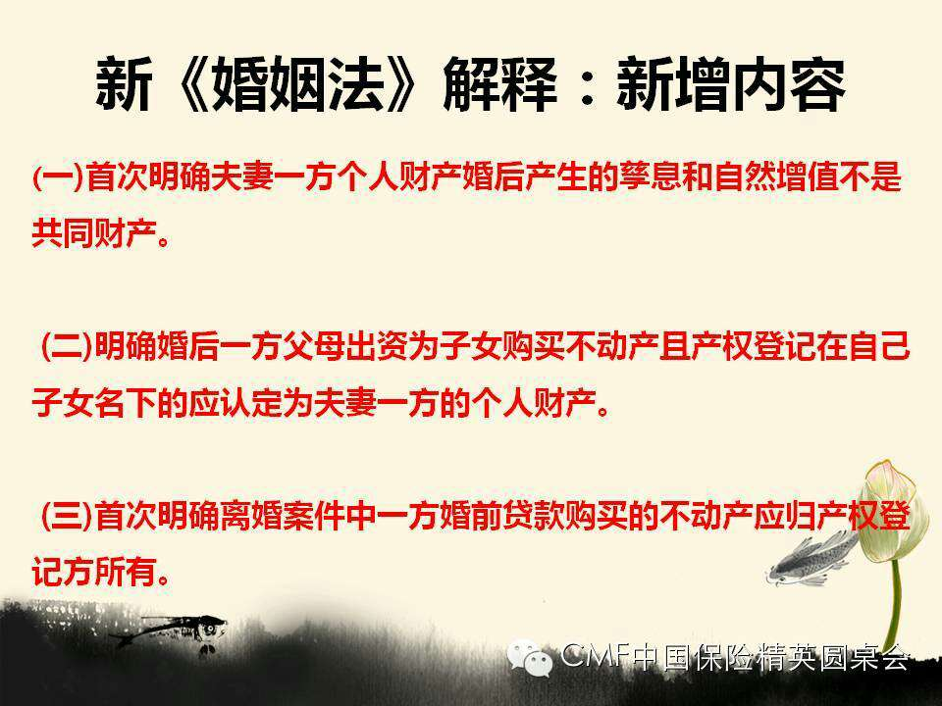

Slide 41
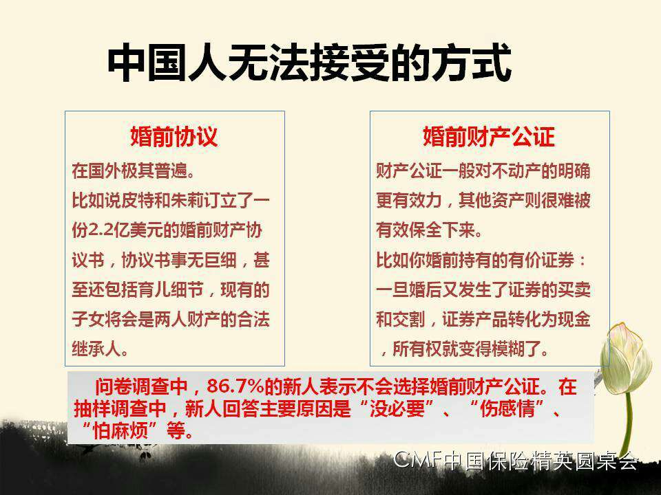
Notes:
聪明的女人会给自己买保险，哪怕离婚，也不至于一无所有

Slide 42
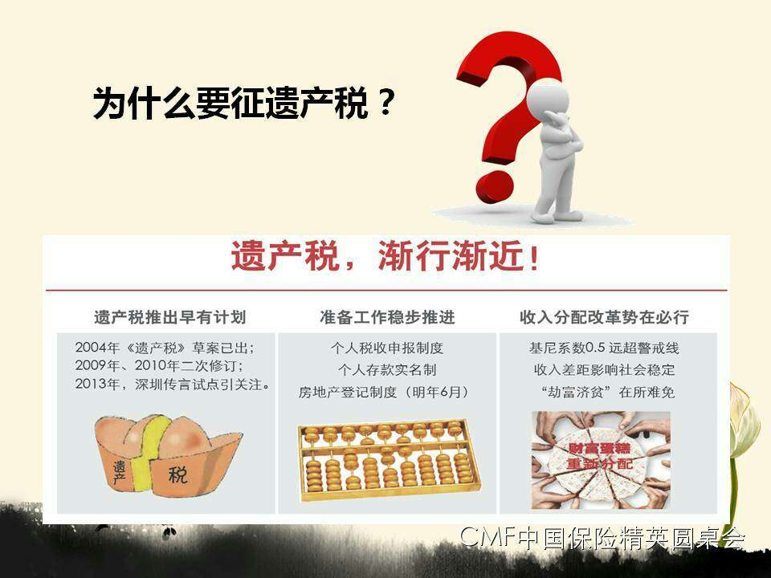

Slide 43
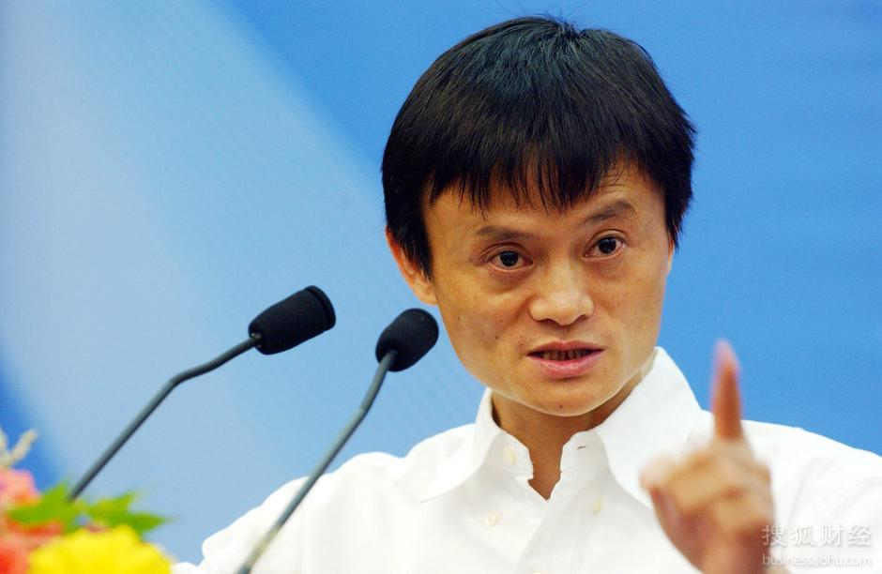
保险是后路，在春风得意时布好局，才能在四面楚歌时有条路。有钱时，钱不值钱。没钱时，人不值钱。要想让人永远值钱，就必须趁你现在有能力的时候，把赚到的钱拿出一部分来，规划好不确定的未来。
Notes:
说不到，保险是个人财务风险管理的一种理性手段。要不要买，什么时候买，买什么，大家可以根据自己的需求来决定。

Slide 44
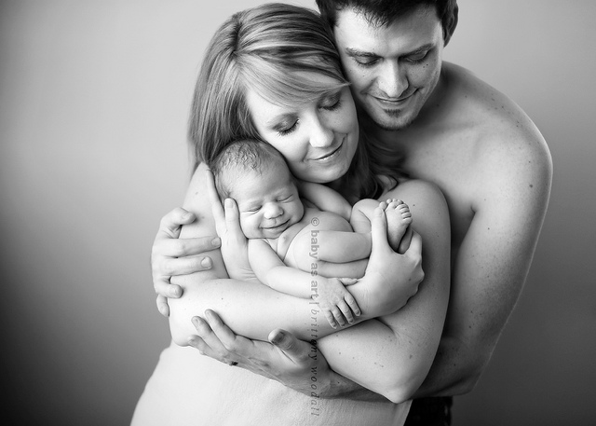
保险是意义与功用
保险功能
理财储蓄
社会稳定
资产保全
经济补偿
爱
责任

Slide 45
脑洞大开：保险公司的盈利秘密

Slide 46
洗盘子的故事
100个学徒工来到一家五星级大酒店学习厨艺，他们要勤勤恳恳学习十年才能出师。学徒们的薪水不高，一年只有几百块，但是五星级酒店的餐具都非常名贵，一 个盘子要1000块钱。如果哪个学徒不小心打坏了一个盘子，那么他不仅要倾家荡产来赔偿这1000元钱，还可能会被开除，不能再继续学习和工作。因此学徒 们都非常小心谨慎，但还是每年都有人打碎盘子。

Slide 47
这一年，酒店来了个聪明的财务，他提出了一个方案：如果每个学徒每年愿意交一点点钱，把这些钱集中起来，那么无论谁打碎了盘子，就用这钱来赔偿盘子，而且 学徒们都不再受到处罚。大家都觉得这个方案很好，都愿意花一点点钱买个心安。那么需要交多少钱呢？
聪明财务就问大家：“你们一年之内大约会打碎几个盘 子？”大家想了想答到：“大约四个吧”（预定死亡率）。那么假定一年内需要赔偿四个盘子的话，就需要每个人交40元钱。聪明的财务又建议大家聘请一名经纪 人来帮助大家管理这些钱财。按照当时的市场情况，雇佣一名经纪大概一年需要600元，为经纪人租个办公室要400元（预定费用）。这1000元的费用分摊 到每个学徒身上是10元，这样算下来每个学徒一年只交40（保障成本）+10（费用）=50元，就可以打碎盘子不被开除了。（短期消费险诞生了）

Slide 48
可是这一年大半年过去了，竟然还没有人打碎盘子，这时候，一个平时做事最谨慎小心的人想了，我是最不可能打碎盘子的，这一年损失50块钱，十年也是500 块啊！不行，我得找财务去谈谈。小心人跟财务这么一说，财务说：那简单，你不想交就不交呗，反正出了事风险自己承担。小心人想想又觉得不踏实：万一我打碎 了盘子还是赔不起的，有没有两全其美的办法啊？
聪明财务脑子一转，既然他想要拿回本金，我就要多收他一些钱，用这些多收到的钱去投资，用投资的收益把他的 本金赚回来。那么现在的市场收益率大概是12.4%（预定利率，现在保监委规定预定利率不得大于2.5%）。通过计算10年后要想拿回本金，现在就收取 40（赔盘子）+10（费用）+50（未回本投资）=100元。

Slide 49
于是聪明的财务说：我也相信你不会打碎盘子的，但是万一的事情谁也不敢担保，要不你看这样 吧，你每年交100块押金（两全险），如果打碎了盘子这押金就没收了，如果十年都没打碎，到时候1000块钱我原样还你。小心人自己一算，几年内打碎了盘 子，本来要赔1000的，现在如果十年中途打碎只要赔几百，如果十年都没打碎盘子，自己一分钱都没损失，确实两全其美！“但是咱们得有一个约定”财务又 说，“你既然按100交押金了，这十年都得交，中途也不能再把押金取回，否则要算你违约。”小心人想想自己总归不亏，就一口承诺：“没问题！” （两全保险诞生）

Slide 50
保险答疑

Slide 51
保险答疑
最重要的问题：保险公司倒闭了怎么办？
太平轮的故事
风险准备金、再保险、法律保障

